Slide 1
FY16 Formazione Etica-
Ritorno alle nozioni di base

Slide 2
Introduzione
Benvenuto al corso di Etica FY16
Quest'anno il tema della formazione è: ritorno alle nozioni di base
La comprensione dei valori e del Codice di condotta MTS è un punto fondamentale del nostro programma di Etica aziendale e conformità
Una cultura di libertà di parola crea un ambiente in cui i dipendenti, senza paura di ritorsioni, sollevano facilmente dubbi e preoccupazioni sul modo in cui l'azienda conduce gli affari
MTS incoraggia tutti a parlare

Slide 3
Obiettivi formativi
Definizione dello scopo del nostro programma di Etica aziendale e conformità
Revisione dei nostri valori MTS
Evidenziazione del nostro codice di condotta
  Cultura di libertà di parola
  Luogo di lavoro rispettoso
  Politica di non ritorsione
Focalizzazione sui concetti anticorruzione

Slide 4
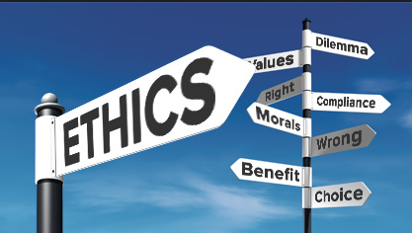
Lo scopo del nostro programma di Etica aziendale e conformità
Il Programma Etica aziendale e conformità MTS è studiato per promuovere una cultura organizzativa che:
  incoraggi una condotta etica
  sia un impegno ai valori MTS
  sia conforme alla legge
Notes:
Etica = Ethics
Dilemmi = Dilemma
Valori = Values
Giusto = Right
Sbagliato = Wrong
Conformità = Compliance
Morale = Morale
Vantaggio = Benefit
Scelta = Choice

Slide 5
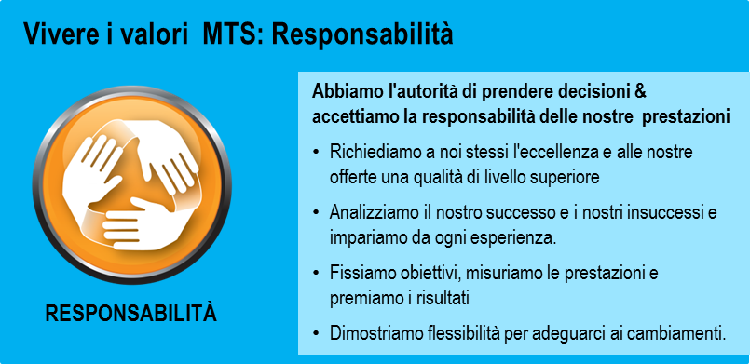
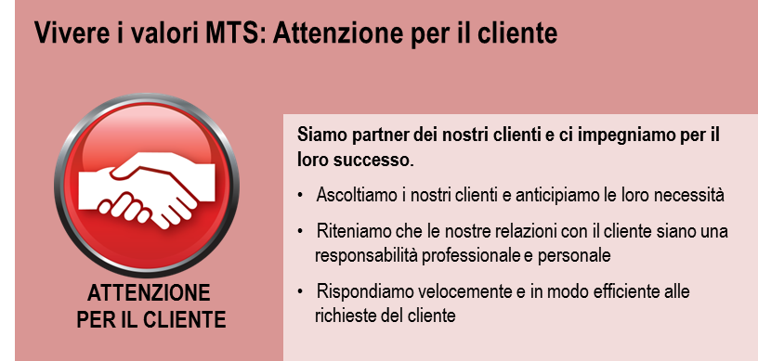
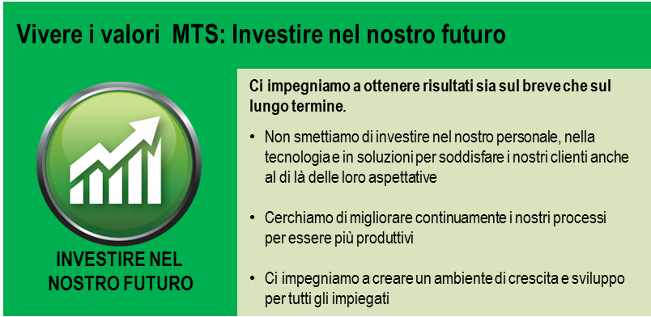
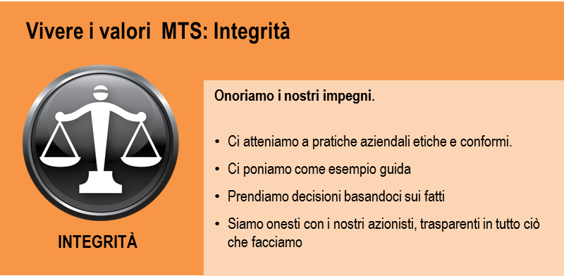
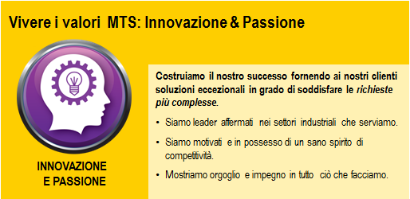
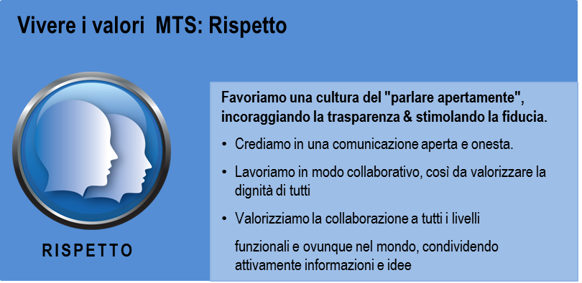
I valori fondamentali di MTS
I valori MTS definiscono i principi operativi che guidano la condotta interna della nostra organizzazione oltre alle relazioni con i nostri clienti, partner e azionisti

Slide 6
Codice globale di condotta etica aziendale MTS
Il nostro Codice globale di condotta etica aziendale si fonda sui valori fondamentali di MTS
Il Codice è stato aggiornato e i miglioramenti includono:
  Il Codice è un documento elettronico interattivo che può essere trovato sulla nostra intranet
  Aree di rischio aggiunte: Privacy dati dipendenti, Anti Trust, Conduzioni affari corretta e concorrenza, Qualità e sicurezza del prodotto, Protezione della reputazione aziendale, Conformità ambientale, Lobby, Donazioni a iniziative politiche e di beneficenza
  D&R e Suggerimenti inseriti nel documento
  Sono disponibili collegamenti ipertestuali per risorse aggiuntive
Il nostro Codice non è un sostituto del buon giudizio e non copre ogni situazione che si verifica, quindi, in caso di dubbio, fare domande
In conclusione, le nostre certezze devono essere fondate, come è sempre stato, sui valori di onestà e integrità e sul buon senso che risiede in ognuno di noi.

Slide 7
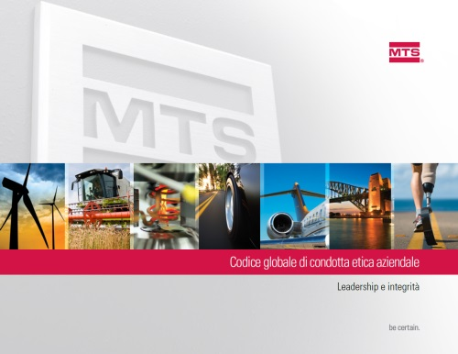
Cultura di libertà di parola
Una cultura di libertà di parola è essenziale per la salute dell'azienda
  Una cultura di libertà di parola riflette la capacità e la fiducia dei dipendenti di porre domande e riportare preoccupazioni
  La libertà di parola supporta i nostri valori
MTS ha vari canali con cui poter parlare:
  Supervisori
  Risorse umane
  Comitati etici aziendali di zona
  Kim Kaminski, Direttore Etica e conformità aziendale
  Ufficio legale
  AlertLine

Slide 8
AlertLine MTS
L'AlertLine è operata da terzi
Chi chiama può conservare l'anonimato
  Coloro che rispondono hanno a disposizione un codice per il follow-up relativo alle preoccupazioni
  I dipendenti sono incoraggiati a contattare la AlertLine spesso per vedere se vi sono ulteriori informazioni che possono fornire
Sono disponibili dei traduttori
Gli argomenti sono trattati in modo confidenziale
I dipendenti possono sottoporre le preoccupazioni tramite Internet alla nostra AlertLine
Ogni argomento viene sottoposto a indagine
  Gli ispettori sono stati addestrati
  Il protocollo di indagine è attivo
  Il processo di incremento è definito
*L'accesso anonimo al servizio AlertLine o il ruolo del Comitato etico aziendale potrebbe essere limitato in alcune zone.

Slide 9


Domanda sulla cultura di libertà di parola
La reputazione della Volkswagen è stata recentemente macchiata a causa di uno scandalo enorme relativo al taroccamento dei test sulle emissioni di 11 milioni di macchine con motore diesel vendute negli ultimi anni
  Il valore delle azioni è sceso di circa il 30 percento.
  La VW ha perso $26 miliardi di valore totale
  I costi di richiamo e le multe arriveranno intorno a svariati miliardi di dollari
Gli airbag Takata che sono esplosi hanno causato otto morti e centinaia di feriti
  I dipendenti hanno detto che i problemi di qualità derivavano dalla pressione cui venivano sottoposti per rispettare tempi di consegna stretti
  L'incapacità a rispettare i piani avrebbe causato a Takata migliaia di dollari al minuto di multa
Qual è una delle cause alle base di questi scandali?

Slide 10
Risposta alla cultura di libertà di parola
In ciascuno di questi casi la cultura delle organizzazioni e l'impossibilità di parlare liberamente ha giocato un ruolo fondamentale nella cattiva condotta etica
La salute della nostra azienda si basa sulla possibilità di parlare liberamente e di avanzare domande e dubbi
I nostri Manager hanno un obbligo speciale quando un dipendente riporta un dubbio
  Il 56% dei dipendenti guarda al proprio supervisore come un modello di comportamento etico
  Ringraziare la persona per aver riportato il problema
  Cercare l'aiuto delle Risorse Umane e della Conformità per indagare sul problema
  Dare seguito, se è necessario, intraprendendo delle azioni

Slide 11
Ambiente di lavoro rispettoso
Siamo impegnati a creare e mantenere un ambiente di lavoro che agevoli il cammino di MTS verso il successo, lavorando insieme in modo rispettoso.
Vantaggi di un luogo di lavoro rispettoso
  I luoghi di lavoro rispettosi sono produttivi, gratificanti e godibili per tutti
  Sono ambienti in cui i dipendenti lavorano bene insieme e riconoscono che:
    I comportamenti e le attitudini coinvolgono gli altri
    Costruire sui punti di forza e le abilità dei singoli alimenta una forza lavoro positiva
    Ogni individuo è unico e ha il diritto di essere trattato con rispetto e dignità
I luoghi di lavoro rispettosi non nascono per caso, vanno costruiti!

Slide 12
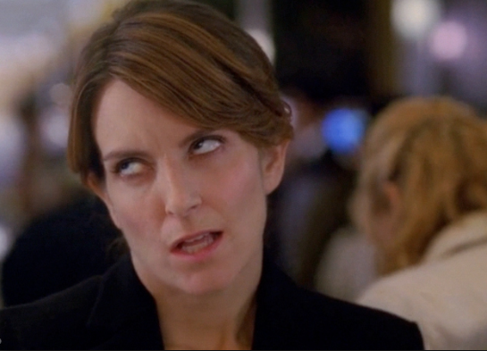
Domanda su un ambiente di lavoro rispettoso
Segni di mancanza di rispetto
Ruotare gli occhi
Sospirare
Schioccare la lingua
Parlare sopra un altro collega
Bullismo
Discriminazione
Uso inappropriato di Internet
Uso di un linguaggio volgare
Chiamare per nome
Cosa si può fare per aiutare a creare un ambiente di lavoro rispettoso?
Ho girato talmente forte gli occhi che mi sono fatta male – Tina Fey come Liz Lemon in 30Rock

Slide 13
Domanda su un ambiente di lavoro rispettoso
Come creare un ambiente di lavoro rispettoso
1. Focalizzarsi sulle esigenze degli altri e considerare quale sarà l'impatto delle nostre parole e azioni sugli altri prima di parlare o agire
2. Essere intenzionali nelle proprie comunicazioni
3. Diventare un costruttore di ponti e agire in modo da creare un ambiente di lavoro che include gli altri
4. Apprezzare il valore delle diverse opinioni nello sviluppare approcci a situazioni diverse
5. Evitare la tendenza a farsi trovare a spettegolare, lamentarsi o altre forme di negatività nelle interazioni giornaliere
6. Vedere le situazioni odierne difficili da una prospettiva più ampia
7. Essere di supporto all'azienda nelle comunicazioni all'interno e all'esterno del luogo di lavoro
8. Fare attenzione a essere rispettosi quando si comunica e in altre azioni su base continuativa

Slide 14
Politica di non ritorsione
MTS vieta la ritorsione nei confronti di chi pone domande o esprime una preoccupazione in buona fede.
La ritorsione è proibita dalla legge e dal Codice globale MTS di condotta aziendale etica
La ritorsione si verifica quando un dipendente subisce una punizione per aver riportato una preoccupazione o aver collaborato a un'indagine
Il Centro risorse etiche ha sviluppato un elenco delle ritorsioni comuni sul luogo di lavoro subite dopo aver riportato violazioni etiche o altri comportamenti errati
  Lasciati fuori: il 64% ha riportato di essere stato escluso dalle decisioni e dalle attività lavorative dai supervisori o dai capi
  Esclusione: il 62% ha riportato di essere stato escluso da altri dipendenti
  Potenziale perdita di lavoro: il 56% ha riportato di avere quasi perso il lavoro
  Nessuna promozione: il 55% ha riportato di essere stati superati da altri per un aumento o una promozione
  Trasferimento: il 44% ha riportato di essere stati trasferiti o riassegnati
Sul luogo di lavoro MTS non c'è posto per la ritorsione

Slide 15
Ritorsione-Cosa puoi fare
La ritorsione è minore nelle aziende in cui i dipendenti di tutti i livelli condividono un impegno all'integrità
La ritorsione diminuisce drasticamente quando i top manager e i supervisori fanno dell'etica una priorità e sono un modello di condotta etica
La ritorsione viene combattuta con una cultura etica forte
Nessuna organizzazione può aspettarsi che i dipendenti si facciano avanti con delle preoccupazioni se non hanno fiducia nell'essere protetti dalla cultura e dai metodi aziendali
Se pensi di avere subito ritorsioni parlane con:
    Supervisori
    Risorse umane
    Comitati etici aziendali di zona
    Direttore Etica e conformità aziendale
    Ufficio legale
    AlertLine
RITORSIONE

Slide 16
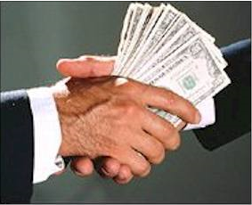
Focalizzazione sull'anticorruzione
Cosa è la corruzione?
  La corruzione è l'abuso di potere pubblico per guadagno privato.
  La corruzione include abuso d'ufficio, estorsione, frode, inganno, collusione e riciclaggio di denaro sporco
Perché dobbiamo preoccuparcene?
  Secondo le stime dalla Banca mondiale, ogni anno a causa di attività illegali si perdono tra 1 trilione e 1,6 trilioni di dollari
  Favorisce l'incremento di attività criminali come riciclaggio di denaro sporco, estorsione e traffico di droga
  Molti paesi hanno leggi anticorruzione e le applicano in modo severo
  Le azioni di rinforzo non-USA sono state più che raddoppiate dal 2012
  MTS ha due accordi volontari di Foreign Corrupt Practices Act (FCPA): non ne vogliamo un terzo!

Slide 17
Concetti di base dell'anticorruzione negli Stati Uniti
Foreign Corrupt Practices Act statunitense
  MTS è una società americana e questa norma si applica a tutte le nostre sedi
  Due componenti
    Anticorruzione
      Fattori di corruzione:
        Una offerta, promessa o autorizzazione
        fatta in modo corrotto
        per dare qualcosa di valore
        a un funzionario straniero
        in modo diretto o indiretto
        per ottenere o mantenere un lavoro o un vantaggio illecito
    Libri e record
      MTS ha l'obbligo di conservare record, che presentano dettagli ragionevoli, per riflettere le transazioni in modo accurato per rilevare, evitare e controllare pagamenti non autorizzati
      Creare un sistema di controlli di contabilità interni che garantisca ragionevolmente che le transazioni sono state autorizzate in modo corretto

Slide 18
Concetti anticorruzione globali
L'U.K. Bribery Act è più ampio dell'FCPA
  Proibisce la corruzione negli uffici privati e pubblici
  Punisce chi paga e chi riceve
  Le multe per i criminali sono illimitate
Legge anticorruzione del Brasile
  Nuova legge entrata in vigore nel marzo 2015
  Copre gli illeciti commessi in Brasile da aziende straniere o terzi che operano per conto delle aziende straniere
Legge anticorruzione della Cina
  La Cina sta mettendo in vigore delle leggi anticorruzione
  La definizione di ufficiali di stato è ampia e include i dipendenti “impegnati in servizi pubblici” per le entità completamente statali e, in alcuni casi, parzialmente possedute dallo stato
Dobbiamo capire l'affiliazione dei nostri clienti per risolvere in modo appropriato i dubbi anticorruzione
La Foreign Corrupt Practice Act Policy (OGC-018) e la Gifts, Business Courtesies and Sponsorship Policy (OGC-009) si occupano dell'anticorruzione alla MTS

Slide 19

Domanda sull'anticorruzione globale
Intrattenimento di clienti per il test di accettazione finale presso la propria sede. Organizzazione di una cena per aiutare a creare relazioni con il cliente. Il personale della MTS partecipa e paga per il pasto.
Cosa è necessario considerare quando si pianificano le cene aziendali?
Cene aziendali

Slide 20
Risposta sull'anticorruzione globale
Risposta:
  Il contratto indica che è vietato offrire qualcosa di valore?
  La soglia di 100 dollari relativa a regali e a favori aziendali non si applica. Pasti e intrattenimento non sono soggetti a limitazioni monetarie se il personale della MTS paga per l'evento e vi partecipa e i pasti e gli intrattenimenti non superano il tetto indicato nella nostra Gifts, Business Courtesies and Sponsorship policy (OGC-009)
  I clienti sono ufficiali stranieri?
    Consultare l'Ufficio legale per assicurarsi di non avere problemi anticorruzione prima dell'evento
    Possono verificasi dei casi in cui il cliente deve pagare il proprio pasto per evitare di ricadere in una condotta errata
  Se non si è sicuri-CHIEDERE

Slide 21
Riepilogo
Abbiamo rivisto il Purpose of our Business Ethics and Compliance Program in cui la cultura aziendale incoraggia
  Condotta etica
  Un impegno ai valori MTS
  La conformità con la legge
Revisione di nostri valori MTS
  I nostri valori definiscono i principi operativi che guidano la condotta interna della nostra organizzazione
Evidenziato il nostro codice di condotta
  Cultura di libertà di parola
  Luogo di lavoro rispettoso
  Politica di non ritorsione
Focalizzazione sui concetti di anticorruzione
  Conoscere il cliente e, in caso di dubbi, fare domande

